Slide 1

配付資料⑧-４

Slide 2
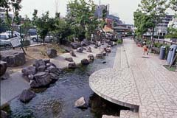
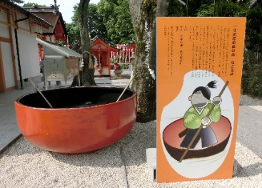
【表紙デザイン】
大阪市立大学文学部文化構想学科文化資源コース天野研究室 ４年 岸本 渚
ーコンセプトー
町会が維持管理する防犯灯や、万一、地震などの災害が発生した場合には、避難路に通じる、防災緑道「細江川のせせらぎ（大阪市住吉区南住吉２丁目）」^{※ 1}を取り入れ、防災・防犯面で安心して暮らせるまちという住吉区がめざす姿を表しています。そんな住吉区で育った子どもたちが、住吉大社と所縁のある一寸法師^{※2}のように力強く未来を切り開いてゆくことを願い、一寸法師を運ぶ船となるお椀の中に子どもたちの遊び場としても親しまれている「せせらぎ」をミニチュアサイズで表現しました。
^{※1} 細江川は、古代には住吉津の入り江に注いでいた川で「万葉集」等にも歌われた歴史的背景を有しています。上流から約600mの区間において、せせらぎが復活しています。「万葉ゾーン」「遊びのゾーン」「四季のゾーン」を設け、ゆかりの歌碑を配し、かきつばたも見られるようになっており、区民の憩いの場となっています。
^{※2} 住吉大社境内にある種貸社（たねかししゃ）は子宝が授かる神として信仰されています。室町から江戸時代にかけて成立した絵入物語「御伽草子」に収められた「一寸法師」では、難波里に住む老夫婦が住吉大社に祈り授かった子どもが一寸法師であり、住吉浦から船出して都へ上る様子が挿絵にあります。

Slide 3
はじめに
住吉区は由緒ある神社仏閣、古い街道やまちなみなどの歴史的資源に恵まれたまちであり、古来より「すみよし」と称され、交通利便性の高さと閑静な環境があいまって、快適な住宅地として発展してきました。
「住吉区将来ビジョン２０２８」は、住吉区特有の魅力や資源の活用はもとより、これまで、住民同士のつながりを育んできた地域での見守りや、あいさつ・声かけなどの様々な取組を土台として、区の将来像である「すみよいまち えーとこ住吉」を実現していくための施策展開の方向性を示しています。幅広い世代・分野の住民が多様な課題を ”自分事”として、ともにまちづくりを進めていくことをめざし、４つの柱（方向性）を設定しました。
具体的な施策については、年度ごとのアクションプランである運営方針を策定し、着実に実行していきます。

Slide 4
住吉区将来ビジョンについて
本ビジョンでは、住吉区区政会議で課題提起され、議論を重ねてきた内容をもとに、４つの柱（方向性）を設定しました。
住民同士がつながり、様々な企業・団体等と協働して持続的な地域活動が行われる豊かな地域コミュニティを支援し、世代や分野を超えて様々な人がつながり誰もが生きやすい社会をめざすとともに、未来を担う将来世代をしっかりと支援していきます。また、区政運営の充実を図り、これらの取組を着実に推進していきます。
◆計画期間 令和６（2024）年度～令和10（2028）年度
将来ビジョン
2024－2028
運営方針
2024
2025
2026
2027
2028
将来ビジョンの単年度アクションプランとして、運営方針を
毎年策定します。

Slide 5

将来ビジョン2028の構成と取り組む項目
１ 人がつながる、
豊かな地域コミュニティの実現
２ 多様性が尊重され、つながりの中で
誰もが生きやすい社会の実現
①地域のつながり・
コミュニティの強化
②地域ごとの特色ある活動の展開
③多様な団体・企業等との協働
④公共と民間との協働
①地域福祉の推進
②健康づくりの推進
③防災の取組
④防犯・交通安全の取組
⑤空家対策の推進
P５
P６
P７
P８
P９
P１
P２
P３
P４
３ 未来を担う将来世代への支援
４ 区政運営の充実
①子育ての支援
②こどもと若者の支援
③学校・学びの支援
P10
P11
P12
①区政への区民参画の推進
②窓口サービス向上・ＤＸ推進
P13
P14
巻末データ
P15

Slide 6


１
人がつながる、豊かな地域コミュニティの実現
①地域のつながり・コミュニティの強化
【めざす状態】
住民同士のつながりづくりや、幅広い世代が参画する様々な活動が行われている状態
課題
成果指標
✔生活様式や価値観の多様化により、地域のつ
ながりが希薄化している。
区広報紙や区SNSを活用し地域活動協議会や町会に関する情報を発信
✔地域で実施されている様々な活動が、区民に
知られていない。
2028年度までに
対応策
50回以上
■防災など、区民の関心が高い取組や地域の魅力などを活用し、区民、
とりわけこどもとその親世代が、気軽に参加できる場や機会をつく
り、町会加入をはじめとする地域活動への参加につなげる。

Slide 7
１
人がつながる、豊かな地域コミュニティの実現
②地域ごとの特色ある活動の展開
【めざす状態】
地域特性に応じた活動が、地域が主体となって持続的に進められている状態
課題
成果指標
✔地域により特性や課題の違いが顕著になって
おり、一律の支援では解決できない。
前年と比べて、一緒に活動してくれる現役世代（18～64歳）が増えたと感じると答えた地域数（地域活動協議会へのアンケート）
✔地域活動の担い手の高齢化が進み、新しい担
い手が増えていない。
2028年度までに
対応策
６地域以上
■地域活動が持続的に実施できるよう、組織運営や財源確保、情報
発信などについて地域の実情に応じたきめ細かい支援を行う。

Slide 8
１
人がつながる、豊かな地域コミュニティの実現
③多様な団体・企業等との協働
【めざす状態】
地域と大学・NPO・企業・個人等が協働し、地域の活性化や地域課題の解決が図られている状態
課題
成果指標
✔地域の活動が限られた個人・団体等の参画に
とどまっている。
大学・NPO・企業・個人等との継続した連携や協働を３件以上行っている地域
2028年度までに
対応策
全12地域
■地域活動を継続・発展させるため、地域活動協議会をはじめとする
地域団体と多様な主体とが、交流・協働するための支援を行う。

Slide 9
１
人がつながる、豊かな地域コミュニティの実現
④公共と民間との協働
【めざす状態】
行政サービスの充実や地域の活性化が、大学・ＮＰＯ・企業・個人等との協働により図られている状態
課題
成果指標
✔行政と協働する意向のある団体・企業等を把
握できておらず、民間の強みを区のまちづくり
に活かしきれていない。
行政と大学・ＮＰＯ・企業・個人等との新たな連携協定等の締結
毎年度
対応策
1件以上
■行政や地域の課題解決に向けて、区から大学・ＮＰＯ・企業・個人等
に積極的に働きかけ、まちづくりのパートナーとして新たな連携を
実施し、継続して協働によるまちづくりを進めていく。

Slide 10



2
多様性が尊重され、つながりの中で
誰もが生きやすい社会の実現
①地域福祉の推進
【めざす状態】
誰もがありのままの存在として尊重され、自分に合った居場所や役割を得て、生きがいを持って暮らしている状態
課題
成果指標
✔生きづらさを抱えた人々が孤立し、支援の網の
目から漏れてしまう。
地域見守り相談室が関係機関・地域団体等と連携した件数
✔住み慣れた地域で、誰かの役に立ちたいとい
う思いを活動につなげる仕組みが必要である。
2028年度までに
対応策
9,000件
■関係機関と連携し、地域での包括的な相談支援体制づくりや、多職種連携のネッ
トワークづくりを進めるとともに、相談窓口の周知に努める。
■地域住民や専門機関などが集まり、地域の理想像を共有し、実現に向けて取り組
む場などの開催を支援する。

Slide 11
2
多様性が尊重され、つながりの中で
誰もが生きやすい社会の実現
②健康づくりの推進
【めざす状態】
すべての区民がすこやかで心豊かに生活できる状態
課題
成果指標
✔すべての区民が、健康づくりに関心を持つ風土
づくりが必要である。
①区役所で実施するがん検診及び特定健診の受診者数
②健康づくりや介護予防に関する情報を区民に発信する場づくり
毎年度
①前年度実績以上
②200回以上
対応策
■いつまでも健康を保ち、いきいきと暮らせるよう、健康づくりのサポートや啓発、
疾病予防のための検診(健診)の受診勧奨を行う。
■要介護状態を予防し、健康寿命の延伸を図るため、生活に身近な場での健康づく
り活動を推進する。

Slide 12

2
多様性が尊重され、つながりの中で
誰もが生きやすい社会の実現
③防災の取組
【めざす状態】
区民や地域の防災意識が高く、地域の防災体制が整っており、災害時には要援護者等に必要な支援を行うことができる状態
課題
成果指標
✔災害への備えや、適切な避難行動をとることがで
きるよう、防災意識の更なる向上を図る必要があ
る。
自主防災組織主体の地域防災活動（防災訓練・防災イベント等）の実施数
✔災害時の要援護者支援や、事業継続を適切に行う
ことができる体制を整えておく必要がある。
2028年度まで
対応策
12地域各年２回
■災害への備えや適切な避難行動等に関する情報発信を行い、防災意識の
向上を図るとともに、区民・地域主体の防災訓練等を実施する。
■要援護者の個別支援プランや、業務継続計画の策定を進める。

Slide 13
2
多様性が尊重され、つながりの中で
誰もが生きやすい社会の実現
④防犯・交通安全の取組
【めざす状態】
犯罪や交通事故の発生件数が減少し、安全・安心に暮らすことができる状態
課題
成果指標
✔街頭犯罪は増加傾向にあり、特殊詐欺が依然
として多く発生している。
区内全刑法犯発生件数および区内交通事故発生件数（住吉警察署管内）
✔交通マナーに起因する自転車・高齢者関連の
事故が多く発生している。
2028年度まで
対応策
毎年度前年以下
■こどもや高齢者向けの防犯・交通安全教室や、街頭キャンペーン等
の啓発活動を、地域や警察署と連携して推進する。

Slide 14
2
多様性が尊重され、つながりの中で
誰もが生きやすい社会の実現
⑤空家対策の推進
【めざす状態】
空家が、周囲に不安等を与える状態にならないように適正に管理・活用されている状態
課題
成果指標
✔空家の適正管理や利活用の促進を図り、特定
空家等の発生を未然に防止する必要がある。
管理不全空家等及び特定空家等の未是正件数
2028年度までに
対応策
26件未満
■早い段階で空家の活用が図られるよう、不動産関係団体や地域団体等と連携し、
所有者に対して働きかけを行う。
■放置すると近隣に危険を及ぼす恐れのある空家等は、空家法に基づく対応を進
める。

Slide 15
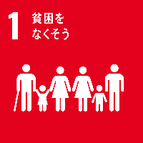

3
未来を担う将来世代への支援
①子育ての支援
【めざす状態】
必要な時に子育てに関する相談や情報収集ができ、適切な支援につながることができる状態
課題
成果指標
✔子育てに関する相談及び情報提供窓口の認知
度が低い。
子育て相談室における相談のうち、必要な情報の提供や適切な支援につないだ割合
✔児童虐待の予防、早期発見、適切な支援につな
げる体制を強化する必要がある。
2028年度までに
対応策
100％
■子育てに関連する情報のプッシュ型発信を充実する。
■児童虐待等に対して、積極的に関係機関と連携して、切れ目のない
支援の仕組みづくりを行う。

Slide 16

3
未来を担う将来世代への支援
②こどもと若者の支援
【めざす状態】
すべてのこどもや若者が将来の夢や目標を見いだし、いきいきと取り組んでいる状態
課題
成果指標
✔生きづらさを感じる人や、ケアラーをはじめ家庭状
況など様々な要因により、不登校やひきこもり状態
に陥っているこどもや若者が増加している。
生きづらさを感じる人やヤングケアラーをはじめ、家庭状況など様々な要因により不登校や引きこもり状態に陥っているこどもや若者の支援者を対象とした研修会等の参加者のうち、研修で得た学びを支援に役立てることができると回答した参加者の割合
✔こどもが安心して過ごすことができる場を充実さ
せる必要がある。
毎年度
対応策
80％以上
■不登校やひきこもりなど、支援の必要なこども・若者やその保護者が、早期に支援
につながるよう相談窓口の周知や関係機関の連携を強化する。
■地域全体でこどもへの支援の連携を深め、こどもの居場所づくりへの支援及びヤ
ングケアラー支援体制の構築を行う。

Slide 17
3
未来を担う将来世代への支援
③学校・学びの支援
【めざす状態】
地域の実情を反映し、運営されている学校・教育コミュニティのもとで、すべてのこどもが健全に育まれている状態
課題
成果指標
✔こどもが未来を切り拓く力を身につけられる
よう、教育環境の充実や改善につながる学校園
等の支援の充実が必要である。
「区の支援により、学校・家庭・地域が連携して、こどもが育まれていると感じる」と回答する小・中学校長、各校PTA会長、各地域活動協議会会長の割合
毎年度
対応策
80％以上
■保護者・地域住民や学校園からの意見を把握し、教育施策に反映する。
■開かれた学校運営及び学校間における情報共有をサポートし、学校教育
活動が円滑に進められるよう支援する。

Slide 18
4
区政運営の充実
①区政への区民参画の推進
【めざす状態】
区民の意見やニーズを反映した区政運営が行われている状態
課題
成果指標
✔多様な区民ニーズの把握・掘り起こしと、区政
に関する情報発信の充実が必要である。
様々な機会を通じて把握した区民ニーズ・意見について、事業施策に反映し、その事例を広報媒体で発信した件数
毎年度
対応策
２件以上
■デジタルツールを活用し、幅広い層の区民ニーズの把握に取り組む
とともに、区政情報が広く伝わるよう情報発信の充実を図る。

Slide 19
4
区政運営の充実
②窓口サービス向上・DX※推進
【めざす状態】
区役所窓口では質の高いサービスが提供され、自宅等からは事前予約や多くの行政手続等を行うことができる状態
課題
※P24 「ＤＸ（デジタル・トランスフォーメーション）について」を参照
成果指標
✔来庁者に対する窓口サービスの評価が低い現
状にある。
区役所来庁者に対する窓口サービスに係る民間事業者覆面調査（５点満点）での点数
✔オンラインでできる手続きや事前予約の認知
度が低く、活用が低調である。
毎年度
対応策
3.5点以上
■職員の窓口接遇や説明能力の向上を図る。
■オンラインにより、区役所に来庁せずにできる手続きを増やすとと
もに、利用促進に向けた情報発信を強化する。

Slide 20

巻末データ

Slide 21
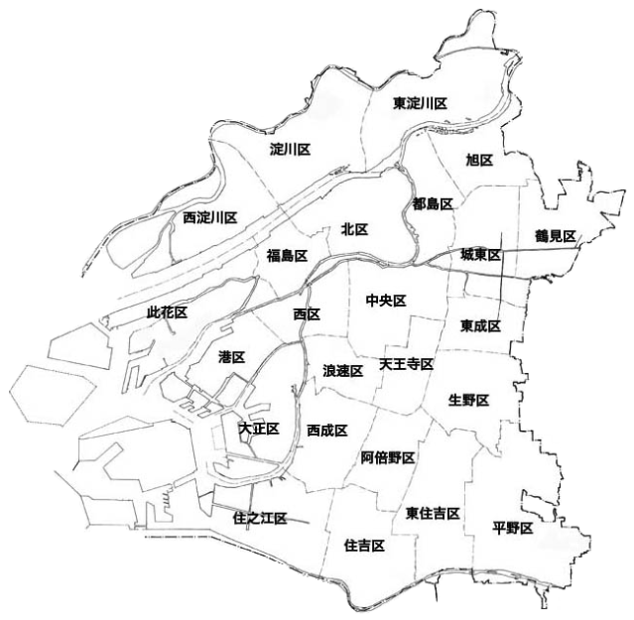
住吉区の概況
〇面積・・・9.4㎢（大阪市：225.33㎢）
※出典：国土地理院「令和５年全国都道府県市区町村別面積調」（令和５年４月１日時点）
○人口・・・・151,750人 （大阪市：2,760,091人）
世帯数・・・ 79,600世帯（大阪市：1,516,586世帯）
※出典：大阪市「大阪市の推計人口」（令和５年４月１日現在）
〇外国人住民の比率・・・3.16％（大阪市：5.56％）
※出典：大阪市「大阪市の各区外国人住民比率」（令和４（2022）年12月末現在）
▶大和川を隔てて堺市と接する大阪市最南端の区
▶Osaka Metro御堂筋線、JR阪和線、南海本線・南海高野線、
阪堺電車が南北に走り交通の利便性が高く住宅地として発展
▶人口は市内で5番目、世帯数は6番目に多く、15歳未満の
人口は約16,000人（10.6%）で年少人口が多い（市内で4番目）一方、
65歳以上の人口は約43,400人（28.6％）で高齢人口も多い区である。（市内で3番目）
※出典：大阪市「年齢別推計人口」（令和５年４月１日現在）
▶外国人住民の割合は市内では比較的低い区である。（市内で19番目）

Slide 22
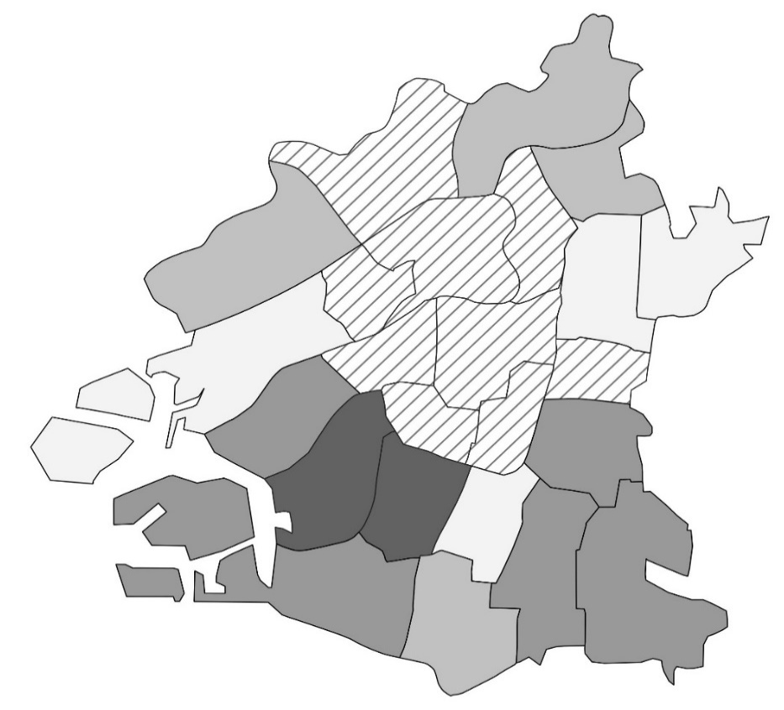





住吉区の将来推計人口
各区の総人口推移（2015⇒2045年増減率）
 | プラス（増加） | 北区、都島区、福島区、中央区、西区、天王寺区、浪速区、淀川区、東成区
 | ▲10%未満 | 此花区、城東区、鶴見区、阿倍野区
 | ▲20%未満 | 西淀川区、東淀川区、旭区、 住吉区
 | ▲30%未満 | 港区、生野区、住之江区、 東住吉区、平野区
 | ▲30%以上 | 大正区、西成区
※出典：大阪市「大阪市の将来推計人口」（令和２年３月推計）
※出典：大阪市「大阪市人口ビジョン」（令和２年３月更新）

Slide 23
住吉区の人口推移（年齢３区分）
※出典：大阪市「年齢別推計人口」
※各年10月1日現在の人口
※年齢別人口の推計過程において端数調整を行っていないため、総数は一致しない場合もある。
住吉区の年間の人口の動き（１月～12月）
※出典：大阪市「1年間の人口の動き（毎月の人口異動の数値等を含む）」
※「その他」は職権による記載及び消除等による ※自然増加＝出生－死亡、社会増加＝転入－転出＋その他
▶転入超過により社会増が続いているが、死亡数が増加傾向にあり自然減が続いている。自然減が社会増を上回っているため、結果的に人口は減少傾向である。

Slide 24
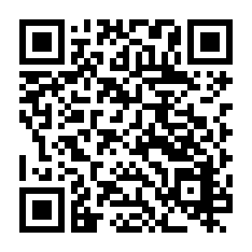
区民意識調査に回答した方の町会加入割合（％）
左の質問で「町会に以前は加入していたが、今は加入していない」、「町会に加入したことがない」と回答した人の町会に加入していない理由（％） ※複数回答
※出典：令和５年度第１回住吉区区民意識調査
区役所と企業等との連携状況
・民間・地域と連携した空家の把握・利活用促進・啓発 ・官民連携による空き家セミナーの開催 ・大阪公立大学との地域コミュニティ活性化・防災等での連携 ・プロスポーツチームとの防災、教育振興、健康づくり等での 連携 ・災害時の労務・物資の提供等 など
詳しくはこちら
「住吉区のまちづくりへの協力企業等を募集します」
（住吉区ホームページ）
※複数回答の設問の場合、回答は選択肢ごとの有効回答数に対して、それぞれの割合を示しています。そのため、合計が100.0％を超える場合があります。
※出典：令和５年度第１回住吉区区民意識調査

Slide 25
高齢者がいる世帯に対する
単身高齢世帯割合（％）
要介護認定者数（人）
※単身高齢世帯割合＝ （65歳以上単身世帯数/65歳以上世帯員がいる世帯数）×100
※出典：国勢調査（平成22～令和2年度）「65歳以上単身世帯数」、 「65歳以上世帯員がいる世帯数」の数値について
※出典：大阪市「介護保険統計資料」（平成30～令和4年度）
※各年３月末時点

Slide 26
住吉区の障がい者手帳
交付台帳登録者（人）
特定健診受診率（％）
※出典：住吉区役所保健福祉課 集計
※出典：大阪市「大阪市国民健康保険 特定健康診査・
特定保健指導等実施状況（速報版）」（平成30～令和4年度）
※令和４年度 国（市町村国保） 編集時データ未公表
住吉区の浸水想定について
大阪市は低地が多く、非常に浸水しやすい地形である。
住吉区では、特に大和川氾濫時において、長居公園通以南の広範囲で浸水が想定されている。
詳しくはこちら
「水害ハザードマップ（住吉区）」
（大阪市ホームページ）

Slide 27
空家率（％）
利用・流通に供されていない空家率（％）
住吉区の特定空家等の通報・是正件数（件）
▶大阪市と比較して住吉区の空家率は高い。
▶住吉区の利用・流通に供されていない空家率は大阪市より低いが、増加傾向にある。
▶住吉区の特定空家等の通報・是正件数は減少傾向にある。
※出典：総務省統計局「住宅・土地統計調査」
（平成15～30年度）
※出典：住吉区役所地域課 集計
※出典：総務省統計局「住宅・土地統計調査」
（平成15～30年度）
※空家率＝（空家総数/住宅総数）×100
※利用・流通に供されていない空家率＝（その他の住宅/空家総数）×100
※「その他の住宅」…転勤・入院などのため居住世帯が長期不在の住宅や、建替えなどのために取り壊す予定の住宅など、利用・流通に供されていない空家

Slide 28
住吉区子育て世代包括支援センター相談件数（件）
※出典：住吉区役所保健福祉課 集計
大阪市立学校における不登校数（人）
大阪市におけるひきこもり群の推計
子ども・若者（満15歳～満39歳）群 における
「ひきこもり群」の推計
・・・・・・約１．７万人
成人（満40歳～満64歳）群における
「ひきこもり群」の推計
・・・・・・約２．４万人
※年齢は、令和元年12月31日時点
本調査におけるひきこもり群の定義
本人の妊娠・出産を含む身体疾病等もしくは、介護・看護等を必要とする家族と同居しているなどの理由により、常時自宅にいる必要がある場合を除き、外出頻度が極めて低い状態が６カ月以上持続する。
※「自宅で仕事をしている」、「専業主婦（夫）などで家事・育児のために自宅に居ることが多い」、「自宅で介護・看護が必要」な場合を除く。
▶小中学校ともに不登校数は増加傾向にある。
※出典：大阪市「大阪市立小中学校における暴力行為・いじめ認知・不登校数」（平成30～令和３年度）、大阪市「大阪市立学校における暴力行為・いじめ認知・不登校数」（令和４年度）
※出典：大阪市「生活状況に関する調査（ひきこもりに関する実態調査）」
（令和2年12月24日～令和3年1月18日 実施）

Slide 29
窓口対応について
「この１年間に、区役所に対して、日常生活に関する相談や要望を行ったことがある」と回答した人が、「区役所は、区民に身近な窓口として、適切に対応したとどちらかといえば感じた・感じた」と回答した区民の割合（％）
「この１年間に、区役所に対して、日常生活に関する相談や要望を行ったことがある」と回答した人の内、「区役所は、区民に身近な窓口として、適切に対応したとあまり感じなった・感じなかった」と回答した区民の理由（％）※複数回答可
※複数回答の設問の場合、回答は選択肢ごとの有効回答数に対して、それぞれの割合を示しています。そのため、合計が100.0％を超える場合があります。
※出典：大阪市「区政に関する区民アンケート」（令和4年度）
ＤＸ（デジタル・トランスフォーメーション）について
一般的には「新たな価値を創造することを目的に、デジタル技術の駆使によって既存の枠組みを変化させること」をいう。
大阪市では、Re-Designおおさか ～大阪市DX戦略～ “MISSION（大阪市の使命）”の項において、「データやデジタル技術の活用を前提に、サービスの利用者の目線で、大阪市のまちや地域のあり方、サービスや行政のあり方を再デザインし、社会環境の変化にも的確に対応していくことにより、大阪市で生活、経済活動を行う多様な人々がそれぞれの幸せ（Well-being）を実感できる都市へと成⾧・発展させること」と定義している。

Slide 30
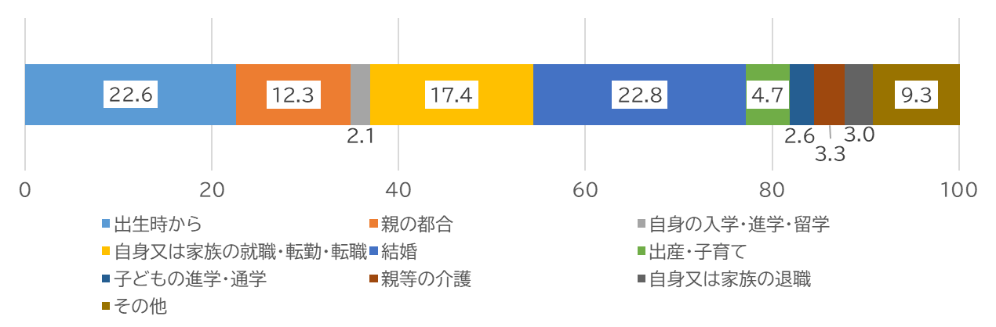
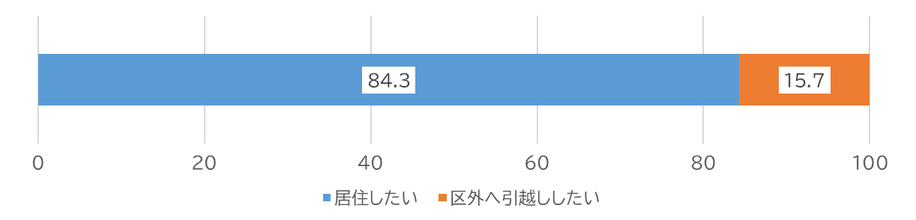
令和５年度第１回住吉区区民意識調査の回答結果（一部抜粋）
回答結果の割合「％」は有効回答数に対して、それぞれの回答数の割合を小数点以下第２位で四捨五入したものです。そのため、単数回答であっても合計値が100.0％にならない場合があります。
また、複数回答の設問の場合、回答は選択肢ごとの有効回答数に対して、それぞれの割合を示しています。そのため、合計が100.0％を超える場合があります。
住吉区に居住した主なきっかけ（％）
今後も継続して住吉区に居住したいと思いますか。
上記質問で住吉区に居住したきっかけが「出生時から」、「親の都合」以外の人が回答（％）

Slide 31
今後も継続して住吉区に居住したいと思う理由は何ですか。※３つまで選択可
住吉区から引越ししたいと思う理由は何ですか。※３つまで選択可
「住吉区に居住したい」と回答した区民の理由（％）
「区外へ引越ししたい」と回答した区民の理由（％）

Slide 32
住吉区がこれから取り組むべきだと思う施策（％）
 | 人数 | 地域のつながりの強化、地域力向上、地域の魅力づくり | 安心・安全で心地よく暮らせるまちづくり | こども・若者の支援 | 区政運営の充実
30歳代 以下 | 65 | 13.8 | 29.2 | 41.5 | 15.4
40～50 歳代 | 230 | 14.3 | 53.5 | 13.9 | 18.3
60歳代 以上 | 135 | 12.6 | 68.9 | 8.1 | 10.4
地域の行事や活動でどのようなものなら参加したい（参加してもよい）ですか。（％）※複数選択可
 | 人数 | 子育てに関する行事や活動 | 福祉に関する行事や活動 | 防災・防犯に関する行事や活動 | 健康に関する行事や活動 | 環境に関する行事や活動 | 文化・スポーツに関する行事・活動 | その他 | 参加したいと思わない
30歳代 以下 | 65 | 32.3 | 9.2 | 9.2 | 10.8 | 7.7 | 20.0 | - | 44.６
40～50歳代 | 230 | 13.5 | 12.2 | 13.9 | 16.5 | 15.7 | 22.2 | 0.9 | 47.0
60歳代 以上 | 135 | 11.9 | 19.3 | 21.5 | 23.0 | 19.3 | 23.0 | 3.0 | 35.6

Slide 34

大阪市住吉区役所
〒５５８－８５０１ 大阪市住吉区南住吉３丁目15番55号
電話：06-6694-9957 FAX：06-6692-5535
大阪市住吉区役所ホームページ
https://www.city.osaka.lg.jp/sumiyoshi/page/0000619925.html

